Slide 1
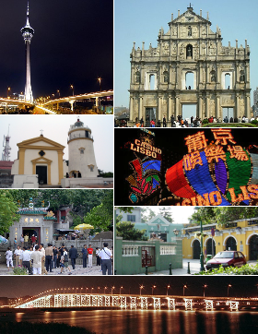
Macao -Chine
Montage de diverses images de Macao
Cliquez Droit PPS
En Manuelle Merci

Slide 2
Macao (/ma.ka.o/ ; chinois traditionnel : 澳門 ; chinois simplifié : 澳门 ; pinyin : àomén ; cantonais Jyutping : ou3mun4 ou ou3mun2 ; en portugais : Macau), officiellement la région administrative spéciale de Macao de la république populaire de Chine, est une région administrative spéciale (RAS) de la république populaire de Chine depuis le 20 décembre 19994,5. Auparavant, Macao a été colonisé et administré par le Portugal durant plus de quatre cents ans et est considéré comme le dernier comptoir ainsi que la dernière colonie européenne en Chine6 et en Asie7

Slide 3
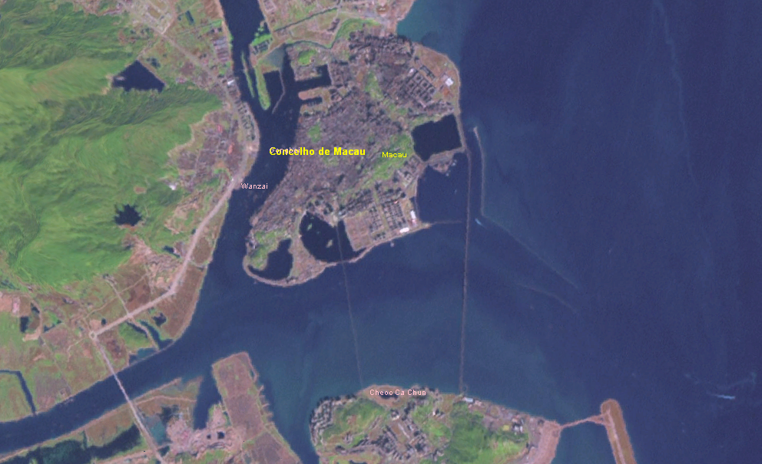
Photo satellite de la partie septentrionale du territoire, c'est-à-dire la péninsule de Macao et le nord de l'île de Taipa (vers 2004).

Slide 4
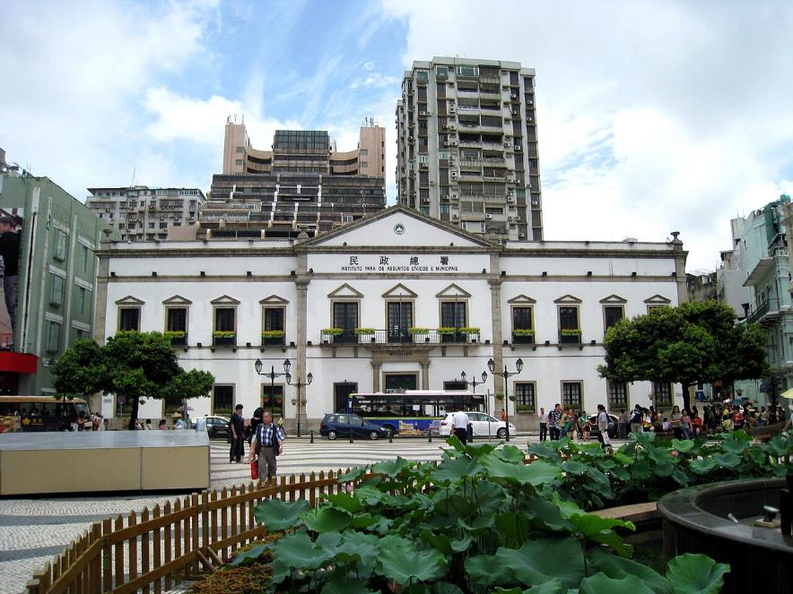
Le Leal Senado, créé en 1583.

Slide 5
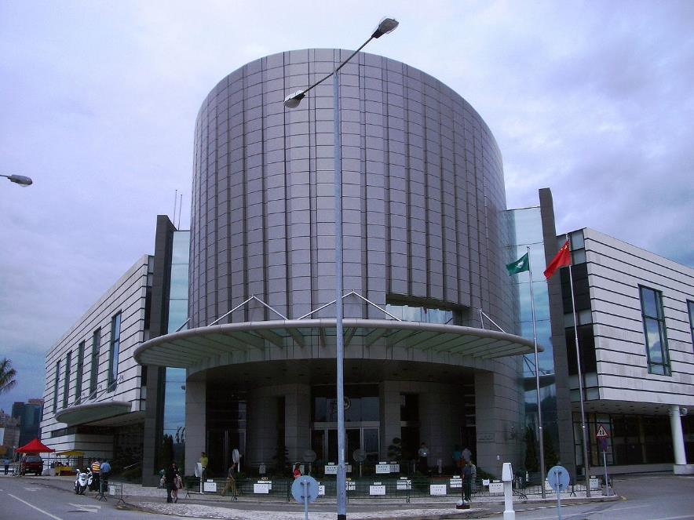
Assemblée législative de Macao.

Slide 6
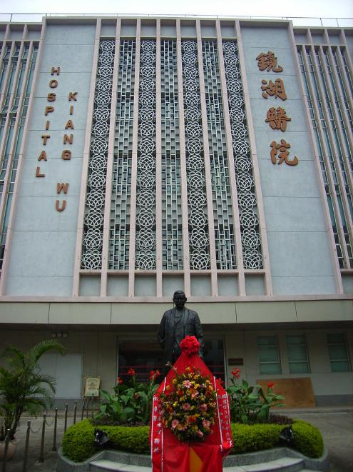
Hôpital Kiang Wu

Slide 7
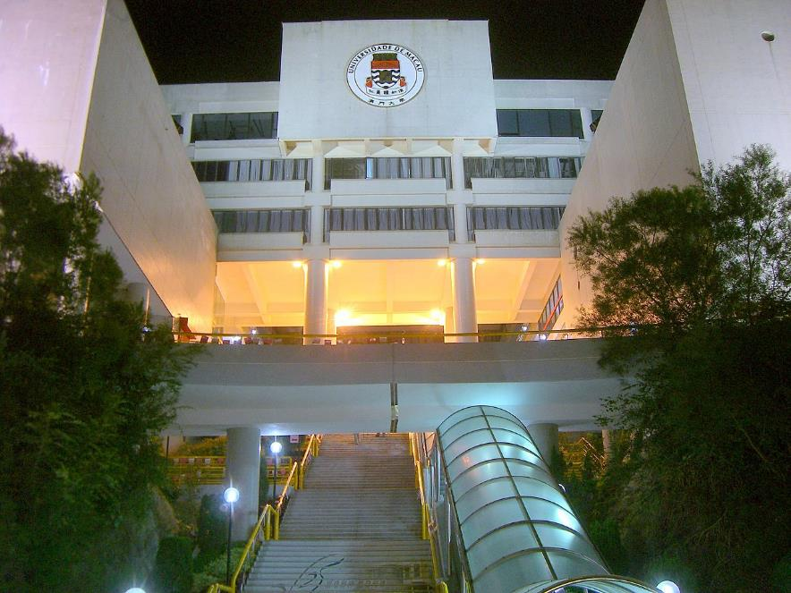
L'université de Macao, située à Taipa.

Slide 8
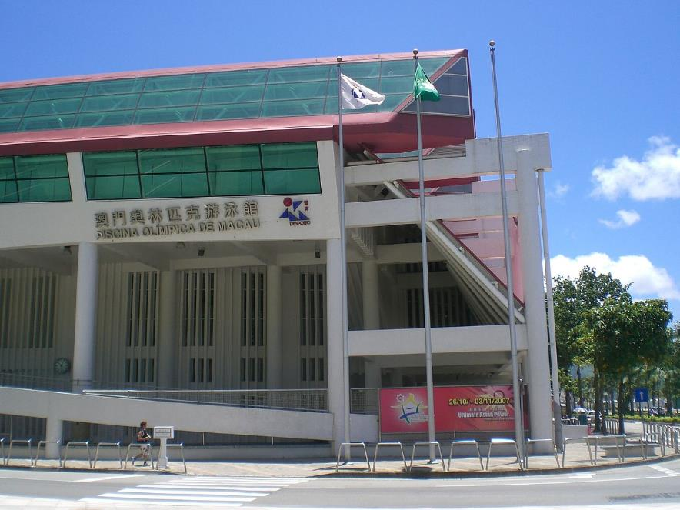
Piscine olympique de Macao située à Taipa.

Slide 9
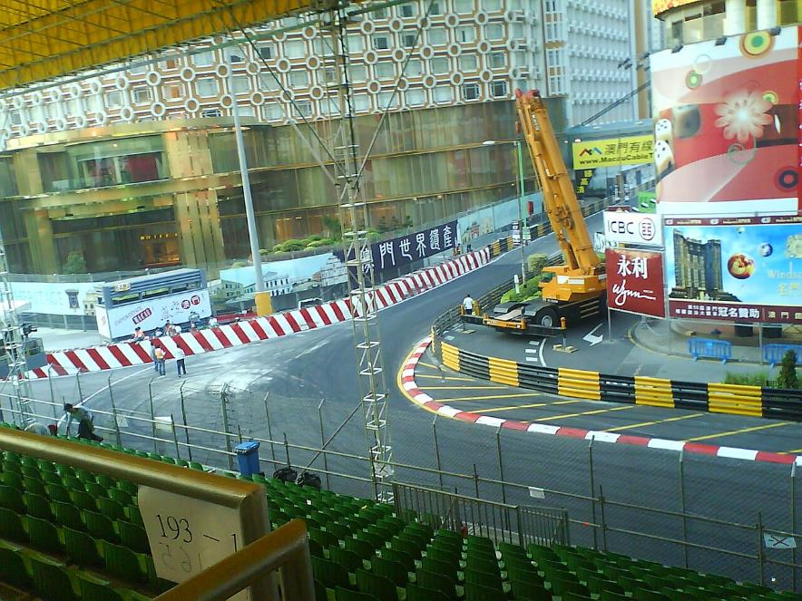
Virage à l'Hôtel Lisboa, l'un des endroits du circuit où le plus d'accidents sont enregistrés.

Slide 10
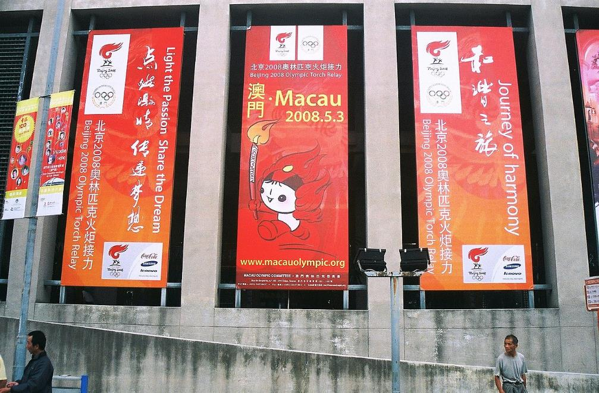
Les affiches annonçant le relais à Macao.

Slide 11
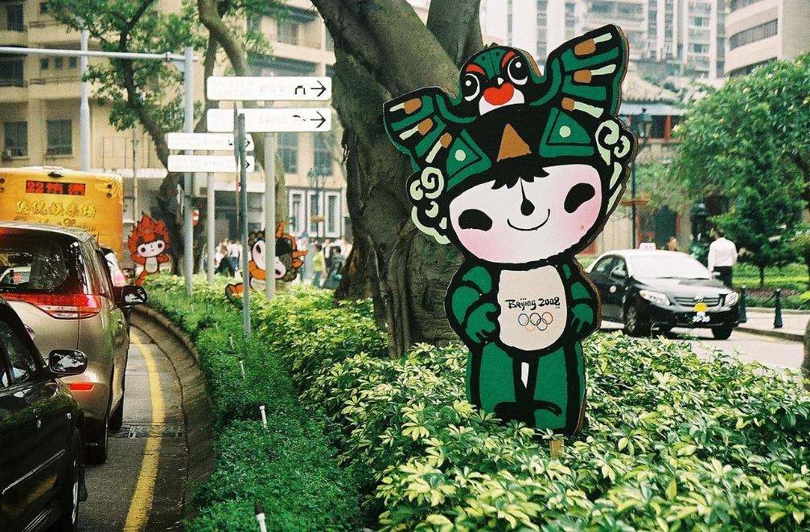
Les fuwas dans les rues de Macao.

Slide 12
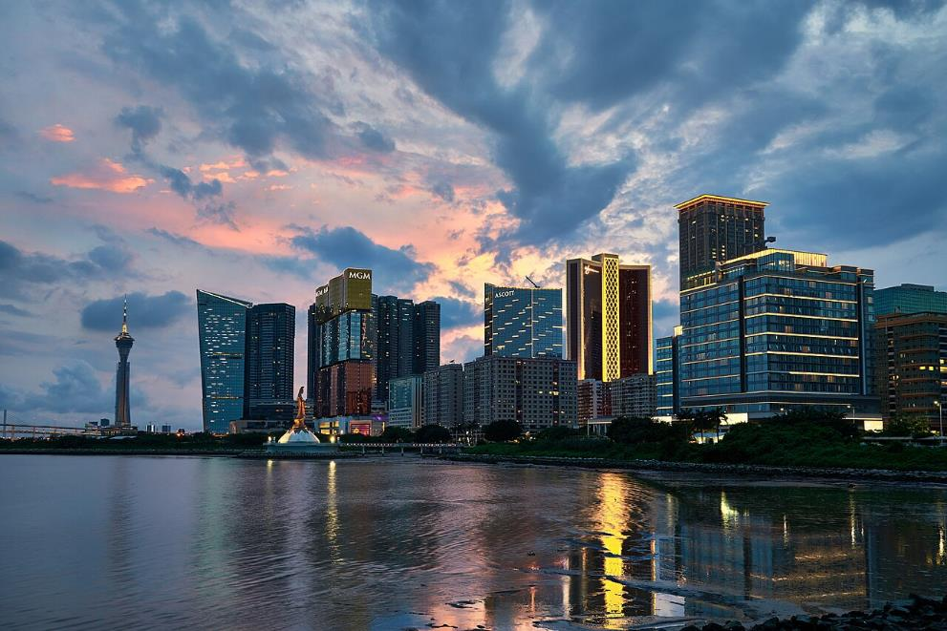
Chaque année, des milliers de touristes visitent les casinos gratte-ciels macanais.

Slide 13
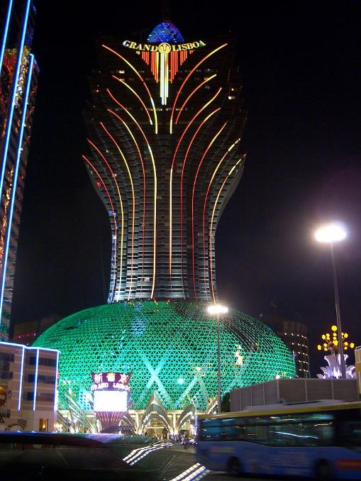
Le Grand Lisboa (en haut, à gauche) a ouvert partiellement en 2007 et l'Hôtel et Casino Lisboa (en bas, à droite) en 1970 ; tous deux sont des propriétés importantes de Stanley Ho.

Slide 14
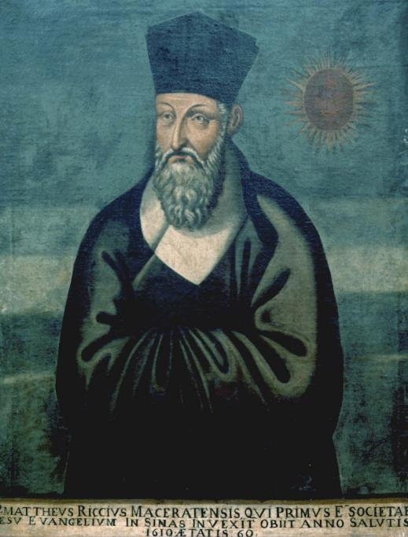
matteo Ricci, premier missionnaire catholique en Chine.

Slide 15
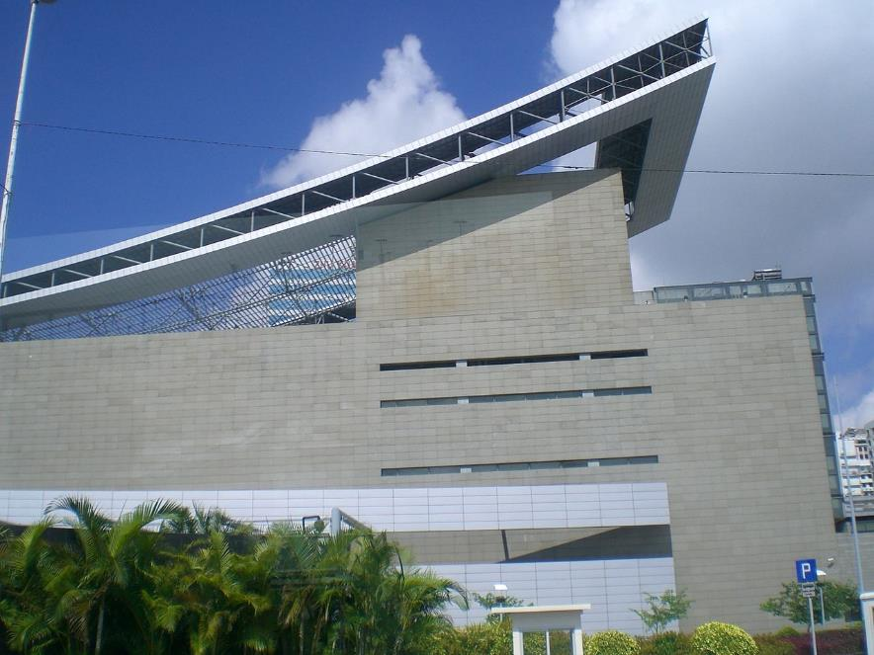
Centre Culturel de Macao.

Slide 16
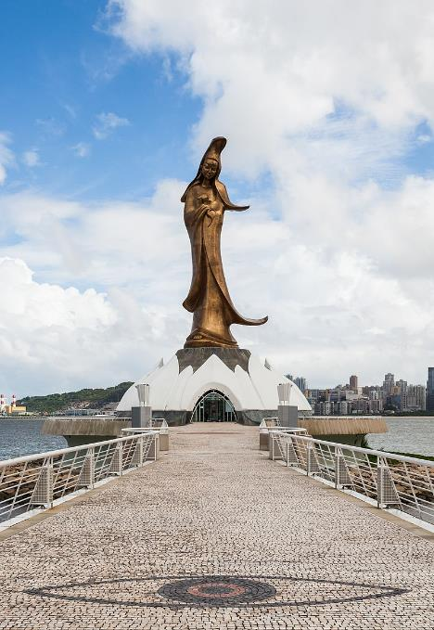
Statue de Guan Yin.

Slide 17
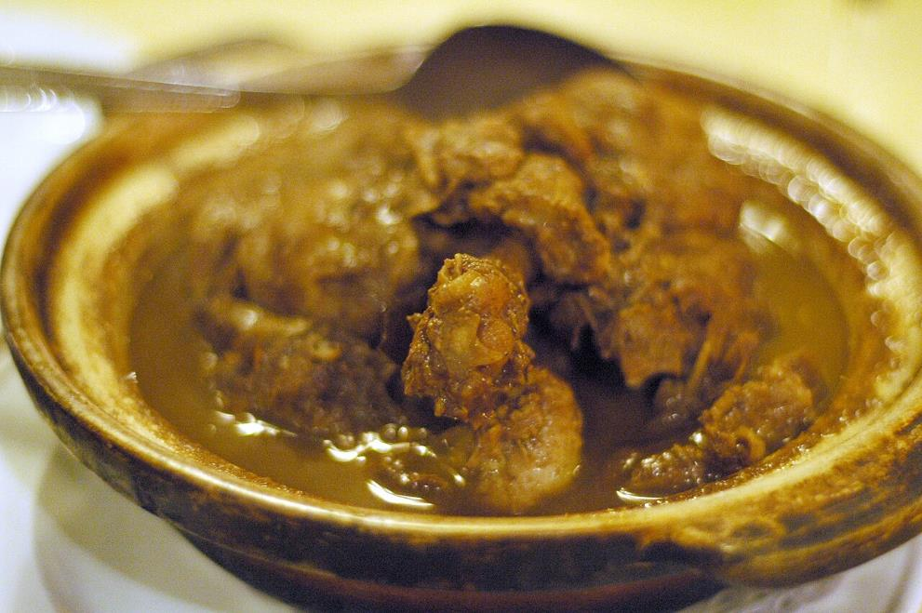
Les abats de canard sont unes des spécialités culinaires de Macao.

Slide 18
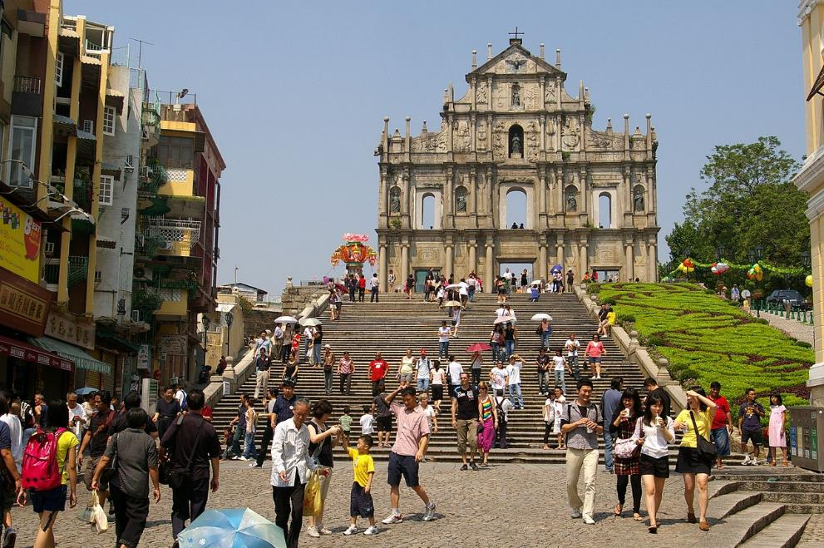
La façade de l'église de la Mère-de-Dieu, un des monuments les plus connus du Centre historique de Macao.

Slide 19
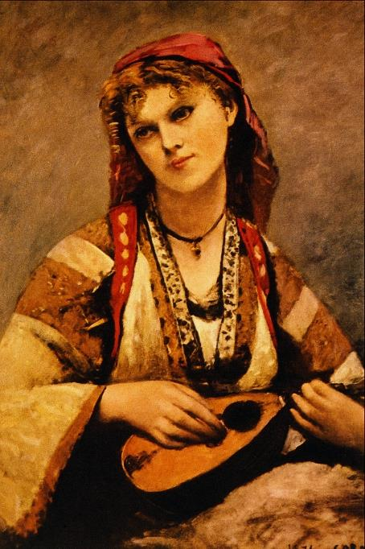
La mandoline est un instrument très présent dans la musique macanaise.

Slide 20
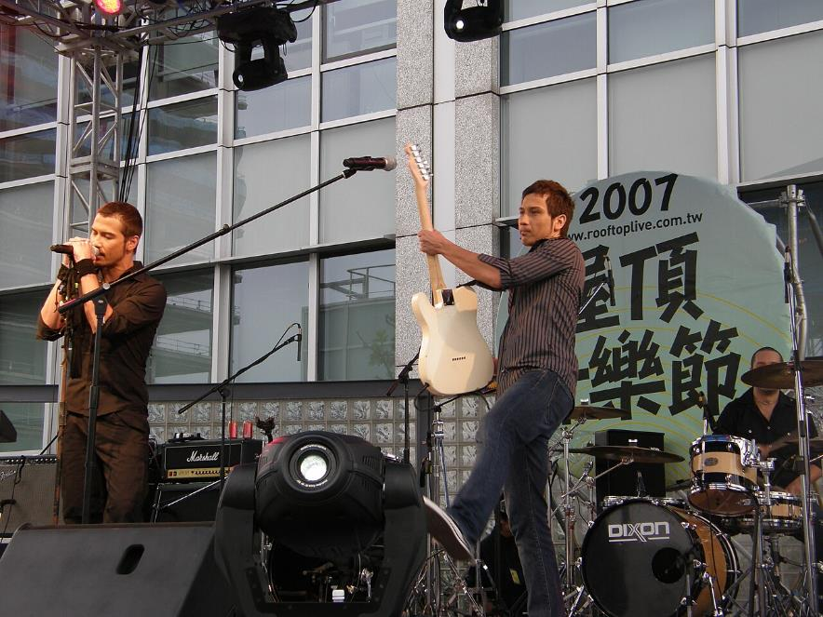

Slide 21
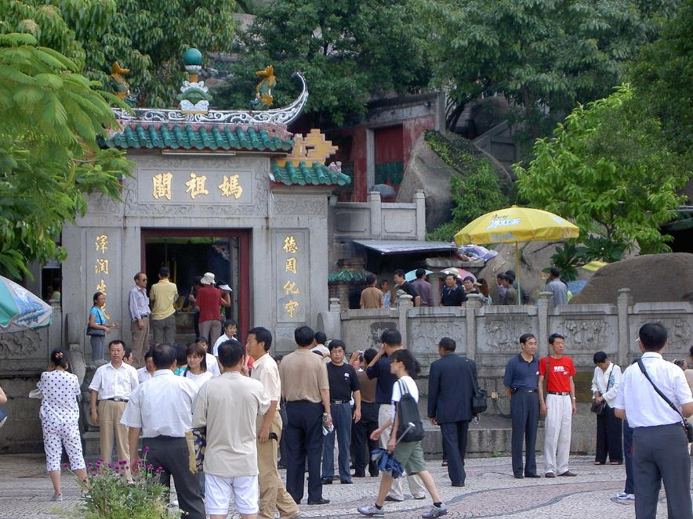
Principale porte du temple d'A-Ma, classé au patrimoine mondial de l'Unesco.

Slide 22
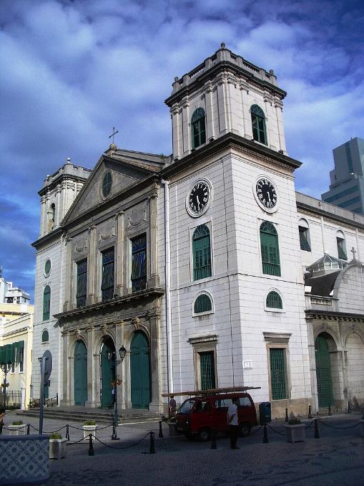
Cathédrale de la Sé de Macao, la cathédrale du diocèse de Macao.

Slide 23
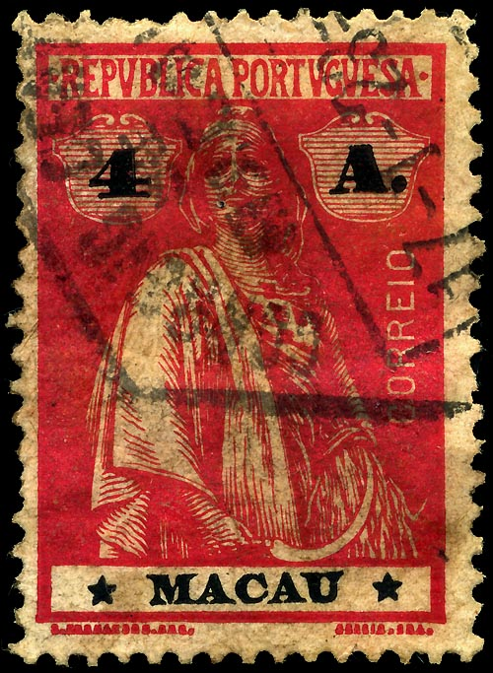
Timbre Macao 1913 4a Ceres

Slide 24
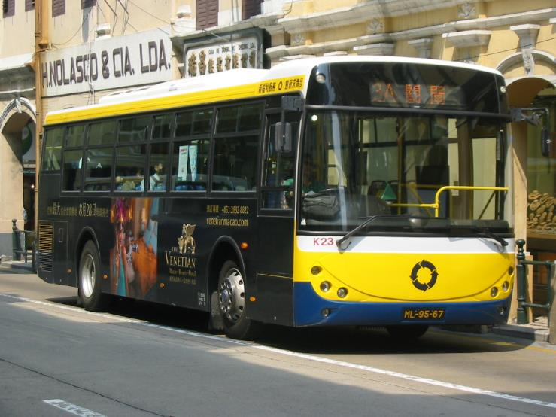
Un bus de la société Transmac.

Slide 25
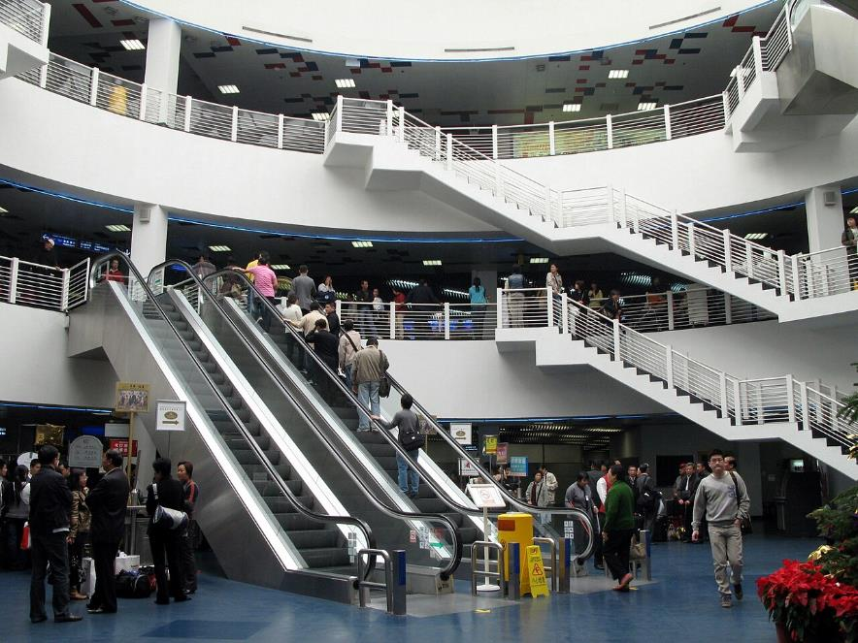
Le Terminal maritime du port extérieur est le seul héliport et le port le plus utilisé pour l'embarquement et le débarquement des passagers en effectuant des navettes régulières pour Hong Kong et Shenzhen.

Slide 26
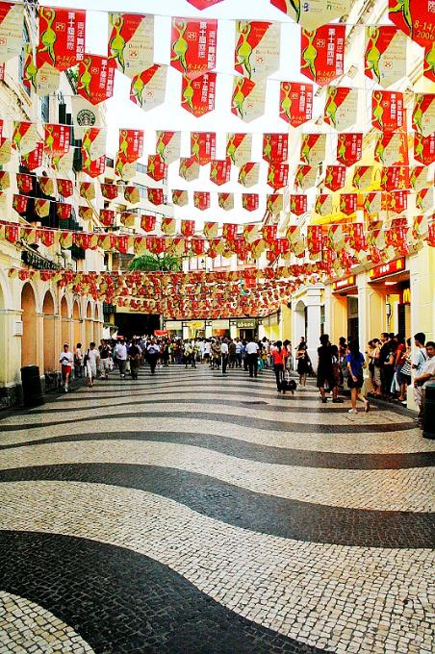
Une rue de Macao avec un pavage typiquement portugais.

Slide 27
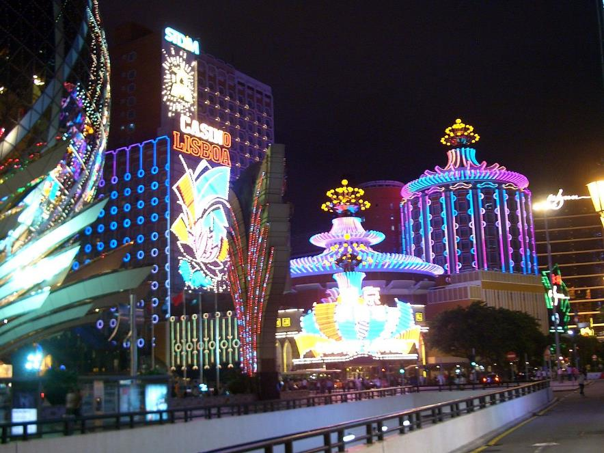
Des casinos à Macao.

Slide 28
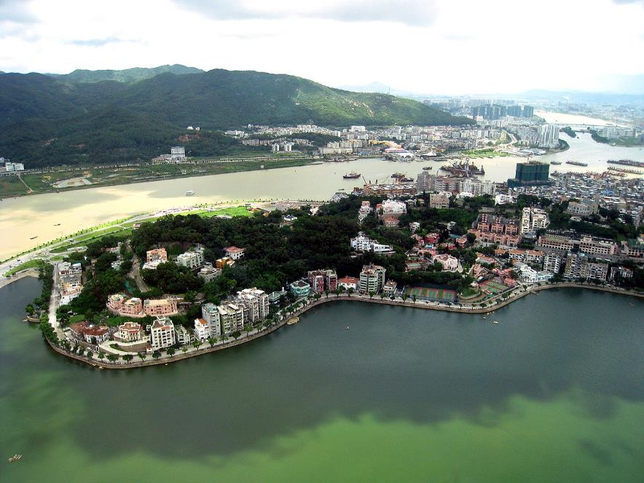
Le mont Penha.

Slide 29
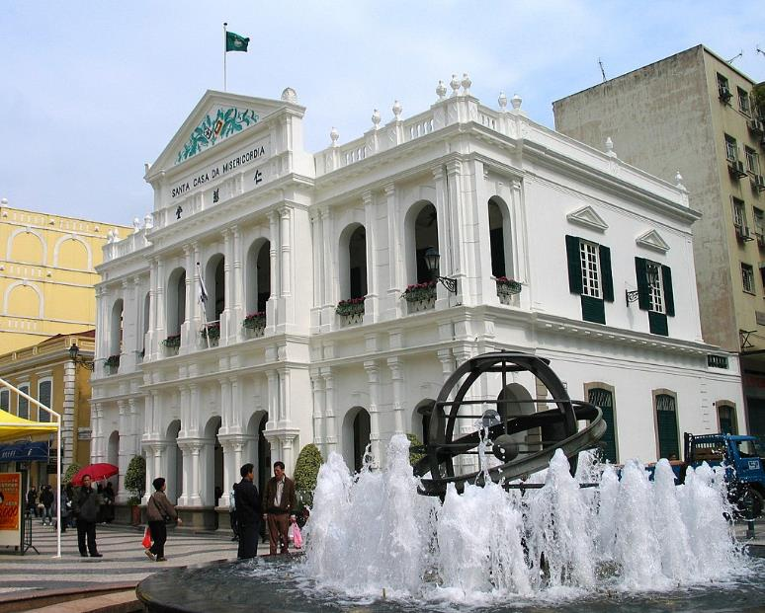
Santa Casa da Misericórdia.

Slide 30
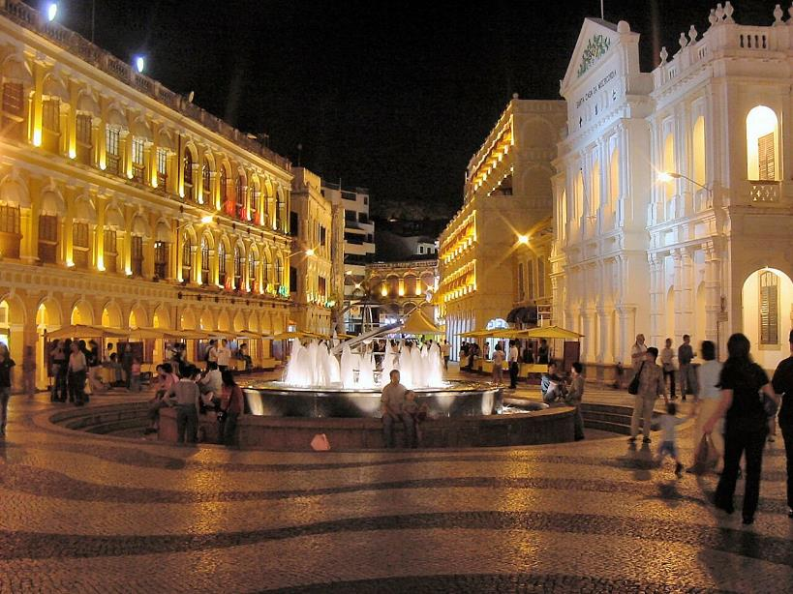
Lorient Vous A Présenté Macao – Chine
Les Images Et Le Son Du Net
Daniel
La place du Sénat.

